Slide 1
1、导热系数、表面传热系数及传热系数的单位各是什么？哪些是物性参数，哪些与过程有关？
答：导热系数的单位是：W/(m·K)，物性参数；表面传热系数的单位是：W/(m²·K)，与过程有关，取决于流体的物性，以及换热表面的形状、大小与布置，而且与流速有密切关系；传热系数的单位是：W/(m²·K)，与过程有关。

Slide 2
2、当热量从壁面一侧的流体穿过壁面传给另一侧的流体时，冷、热流体之间的换热量可以通过其中任何一个环节来计算（过程是稳态的），但七章中又引入了传热方程式，并说它是“换热器热工计算的基本公式”。试分析引入传热方程式的工程实用意义。
答：传热方程是把热量从壁面一侧的流体穿过壁面传给另一侧的流体的对流、导热、对流三个过程联合起来消去单独计算时未知的壁面温度，得到的传热方程的参数均为已知，能确保工程计算的准确性。

Slide 3
3、用一只手握盛有热水的杯子，另一只手用筷子快速搅拌热水，握住杯子的手会显著地感到热。试分析其原因。
答：其原因为：不用筷子搅拌时，热水在杯子内是自然对流，其表面传热系数小，水的表面传热系数为200～1000 W/(m²·K)；而搅拌时为强制对流其表面传热系数为1000～15000 W/(m²·K)。再根据牛顿冷却公式可知，搅拌时热流密度与表面传热系数成正比。因此在搅拌时握杯子的手显著地感到热。

Slide 4
4、什么是串联热阻叠加原则，它在什么前提下成立？以固体中的导热为例，试讨论有哪些情况可能使热量传递方向上不同截面的热流量不相等。
答：串联热阻叠加原则：在一个串联的热量传递过程中，如果通过各个环节的热流量都相同，则各串联环节的总热阻等于各串于各串联环节热阻的和。 成立的前提是：传热过程为串联热量传递，通过各个环节的热流量都相同。 固体非稳态导热，在热量传递方向上不同截面上的热流量随时间变化，不相等。有扩展表面的传热，在扩展表面的每一垂直于扩展表面的截面上的热流量，由于沿扩展表面的换热而不相同。

Slide 5
5、有人将一碗热稀饭置于一盆凉水中进行冷却。为使稀饭凉得更快一些，你认为它应该搅拌碗中的稀饭还是盆中的水？
解：从稀饭到凉水是一个传热过程。显然这种换热在不搅拌时属自然对流。热稀饭的换热比水要差。因此要强化传热，增加散热量，应该用搅拌的方式强化稀饭侧的传热。

Slide 6
6、对于附图所示的两种水平夹层，试分析冷、热表面间热量交换的方式有何不同？如果要通过实验来测定夹层中流体的导热系数，应采用哪一种布置？
热面
冷面
液体
(a)
冷面
热面
液体
(b)

Slide 7
答：(a)图热面在上面，冷面在下面，靠近热面的流体，由于被加热，密度减小，仍保持在上部。流体在水平夹层内不流动，属导热问题。 (b)图热面在下面，冷面在上面，靠近热面的流体被加热，密度减小，产生向上的浮力，使流体向上运动。靠近冷面的流体密度大向下运动，产生自然对流。流体在水平夹层内流动，属自然对流换热。 通过实验来测定夹层中流体的导热系数，应采用(a)图的布置。

Slide 8
7、一宇宙飞船的外形示于附图中，其中外遮光罩是凸出于飞船船体之外的一个光学窗口，其表面的温度状态直接影响到飞船的光学遥感器。船体表面各部分的表面温度与遮光罩的表面温度不同。试分析，飞船在太空中飞行时与遮光罩表面发生热交换的对象可能有哪些？换热的方式是什么？
飞船船体
外遮光罩

Slide 9
答：
（1）对象：船体、遮光罩外的太空。 （2）遮光罩与船体间有导热、热辐射；遮光罩与太空的热辐射。

Slide 10
8、 热电偶常用来测量气流温度。如附图所示，用热电偶来测量管道中高温气流的温度T_{f}，管道温度T_{w}<T_{f}。试分析热电偶结点的换热方式。
T_{f}
T_{w}
热电偶结点
答：热电偶与高温气流间的对流换热，热辐射换热；热电偶管壁的导热和热辐射换热。

Slide 11
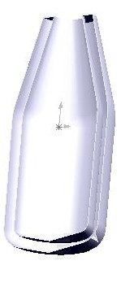
9、 热水瓶瓶胆剖面的示意图如附图所示。瓶胆的两层玻璃之间抽成真空，内胆外壁及外胆内壁涂了发射率很低（约0.05）的银。试分析热水瓶具有保温作用的原因。如果不小心破坏了瓶胆上抽气口处的密封，这会影响保温效果吗？
答：由于瓶胆的两层玻璃间抽成真空，真空使通过导热的热损失降到最低，真空情况下不存在对流换热。涂了反射率很高的银，减少了热辐射换热。 抽气口破坏极大地影响保温效果。
抽气口

Slide 12
10、北方寒冷地区，建筑房屋都是双层玻璃，以利于保温。如何解释其道理？
解：热量的传递过程：
室内→里层玻璃外壁→里层玻璃内壁→夹层空气→外层玻璃内壁→外层玻璃外壁→室外
：气体﹤玻璃
夹层空气不流动，只起导热作用。
同样厚度下通过夹层空气向外散失的热量比通过玻璃向外散失的热量小，所以为了更好地保温采用双层玻璃代替一层厚玻璃。

Slide 13
试解释下列名词
（1）有效辐射；（2）表面辐射热阻；
（3）重辐射面；（4）遮热板。
解:(1)有效辐射：包括辐射表面的自身辐射E和该表面对投入辐射的反射辐射 ： 。
(2)表面辐射热阻：当物体表面不是黑体表面或表面面积不是无限大时，该表面不能全部吸收外来投射辐射能量，这相当于表面存在热阻。该热阻称为表面辐射热阻，取决于表面辐射特性。
(3)重辐射面：辐射换热中系统中，表面的净辐射换热量为零的表面
(4)遮热板：插入两个换热表面之间用以削弱辐射换热的薄板。

Slide 14
1、面积相同的两平行黑体表面，其相隔距离与表面的宽和高相比甚小，通过两表面边缘外射的能量可以忽略，表面温度分别为527 ℃ 和27 ℃ 。试求两表面间单位面积的辐射换热量。
习题
解：辐射换热量公式：

Slide 15
2、 一砖墙的表面积为12㎡，厚为260㎜，平均导热系数为1.5W/(m·K)。设面向室内的表面温度为25℃，而外表面温度为-5℃，试确定此砖墙向外散失的热量。
解：

Slide 16
3、 在一次测定空气横向流过单根圆管的对流换热试验中，得到下列数据：管壁平均温度t_{w}=69℃，空气温度t_{f}=20℃，管子外径d=14㎜，加热段长80㎜，输入加热段的功率为8.5W。如全部热量通过对流换热传给空气，试问此时的对流换热表面传热系数为多大？
解：

Slide 17
4、有一台气体冷却器，气侧表面传热系数h₁=95W/(㎡·K)，壁面厚δ=2.5㎜，λ=46.5W/(m·K)，水侧表面传热系数h₂=5800W/(㎡·K)。设传热壁可以看作平壁，试计算各个环节单位面积的热阻及从气到水的总传热系数。你能否指出，为了强化这一传热过程，应首先从哪一环节着手？

Slide 18
解：气侧单位面积热阻：
水侧单位面积热阻：
平壁单位面积热阻
总传热系数：
因气侧热阻大，应从气侧传热入手，强化气侧传热。

Slide 19
5、有一台传热面积为12㎡的氨蒸发器，氨液的蒸发温度为0℃，被冷却水的进口温度为9.7℃，出口温度为5℃，蒸发器中的传热量为69000W，试计算总传热系数。
解：冷却水和氨液在进口处的温差为9.7℃，冷却水和氨液在出口处的温差为5℃。由于两个温差相差不大，取平均温差作为计算温差：

Slide 20
6、 一烘箱的炉门由两种保温材料A及B做成，且 。已知 ， 烘箱内空气温度t_{f1}=400℃，内壁面的总表面传热系数 。为安全起见，希望烘箱炉门的外表面温度不得高于50℃。设可把炉门导热作为一维问题处理，试决定所需保温材料的厚度。环境温度t_{f2}=25℃，外表面总表面传热系数。
δ_{A}
δ_{B}
t_{w}
h₁
t_{f1}
h₂
t_{f2}
。

Slide 21
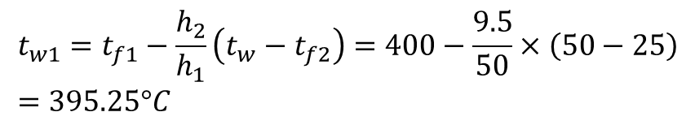
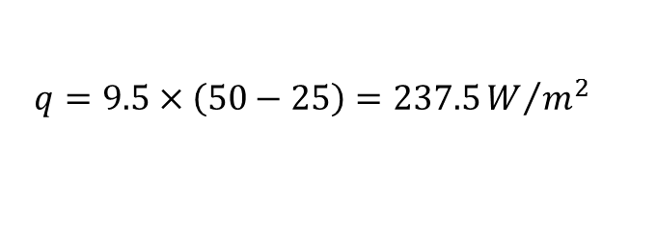
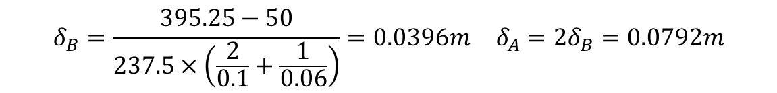
解：t_{w}=50℃，通过炉门的热流密度为：

Slide 22
7、 在一根外径为100㎜的热力管道外拟包覆两层绝热材料，一种材料的导热系数为 ，另一种为 ，两种材料的厚度都取为75㎜。试比较把导热系数小的材料紧贴管壁，及把导热系数大的材料紧贴管壁这两种方法对保温效果的影响，这种影响对于平壁的情形是否存在？假设在两种做法中，绝热层内、外表面的总温差保持不变。

Slide 23
解：对圆筒体： 导热系数小的放内层的导热热流量：
导热系数大的放内层的导热热流量：
导热系数小的材料放内层保温效果好。

